Slide 1


Slide 2
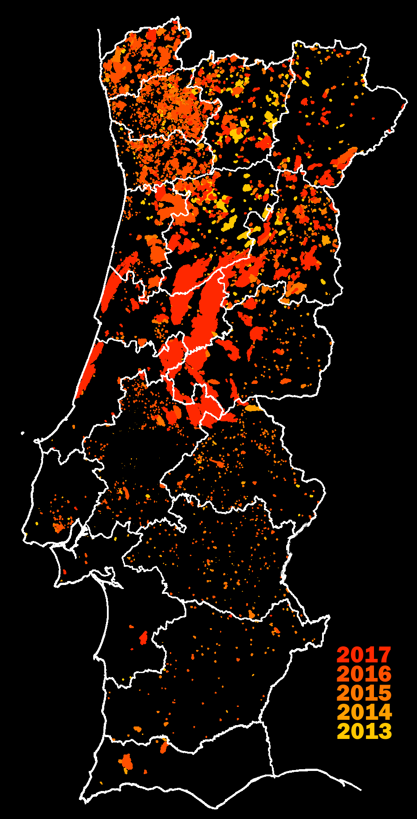
Problema
Existência de blindspots que possibilitam a entrada em áreas privadas.
Falta de vigilância em áreas vastas e remotas.
Falta de vigilância em vastas propriedades privadas.
Notes:
Um dos grandes problemas em portugal são os Os incêndios florestais, que são numerosos e é bastante urgente encontrar uma solução para que se trave esses incêndios que têm sido devastadores
Portugal é o país europeu mais afetado por incêndios. Ao contrário de Espanha e de outros países mediterrâneos, salienta, "Portugal não possui uma estrutura profissional e especializada dedicada à prevenção e extinção de incêndios".
De facto, Portugal é o primeiro país da Europa e o quarto do mundo com a maior massa florestal perdida, até ao momento, no século XXI, devido, em grande parte, aos incêndios florestais que assolam o país todos os verões. Em média, por ano, registam-se cerca de 17 mil ocorrências e ardem cerca de 120 mil hectares",
2

Slide 3
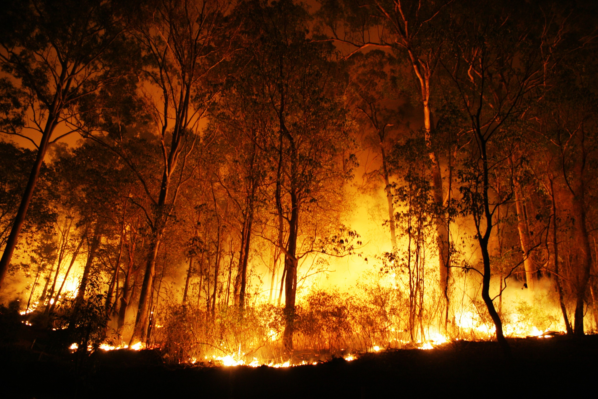
Solução Existente
Vigia humana, que para além de falível e limitada devido às características das zonas de maior risco, torna-se dispendiosa.
CICLOPE, sistema de televigilância desenvolvido por uma equipa de investigadores do INOV
Permite monitorizar remotamente grandes áreas a um custo por hectare reduzido.
Notes:
Em Portugal não existe nenhum sistema eficiente para a deteção rápida de incêndios florestais, o sistema em prática consiste na vigia humana que para além de falível e limitada devido às características das zonas de maior risco, torna-se dispendiosa.
Também existe um sistema de televigilância denominado CICLOPE desenvolvido por uma equipa de investigadores do INOV, Pelas características dos equipamentos que utiliza, o CICLOPE permite monitorizar remotamente grandes áreas a um custo por hectare bastante reduzido. A utilização simultânea ou individual de câmaras de vídeo da gama do visível e dos infra-vermelhos, assim como LIDAR, permite efectuar observações diurnas e nocturnas com praticamente todas as condições de tempo. Atua atualmente em Bragança, castelo branco leiria, guarda, lisboa e santarém.
3

Slide 4
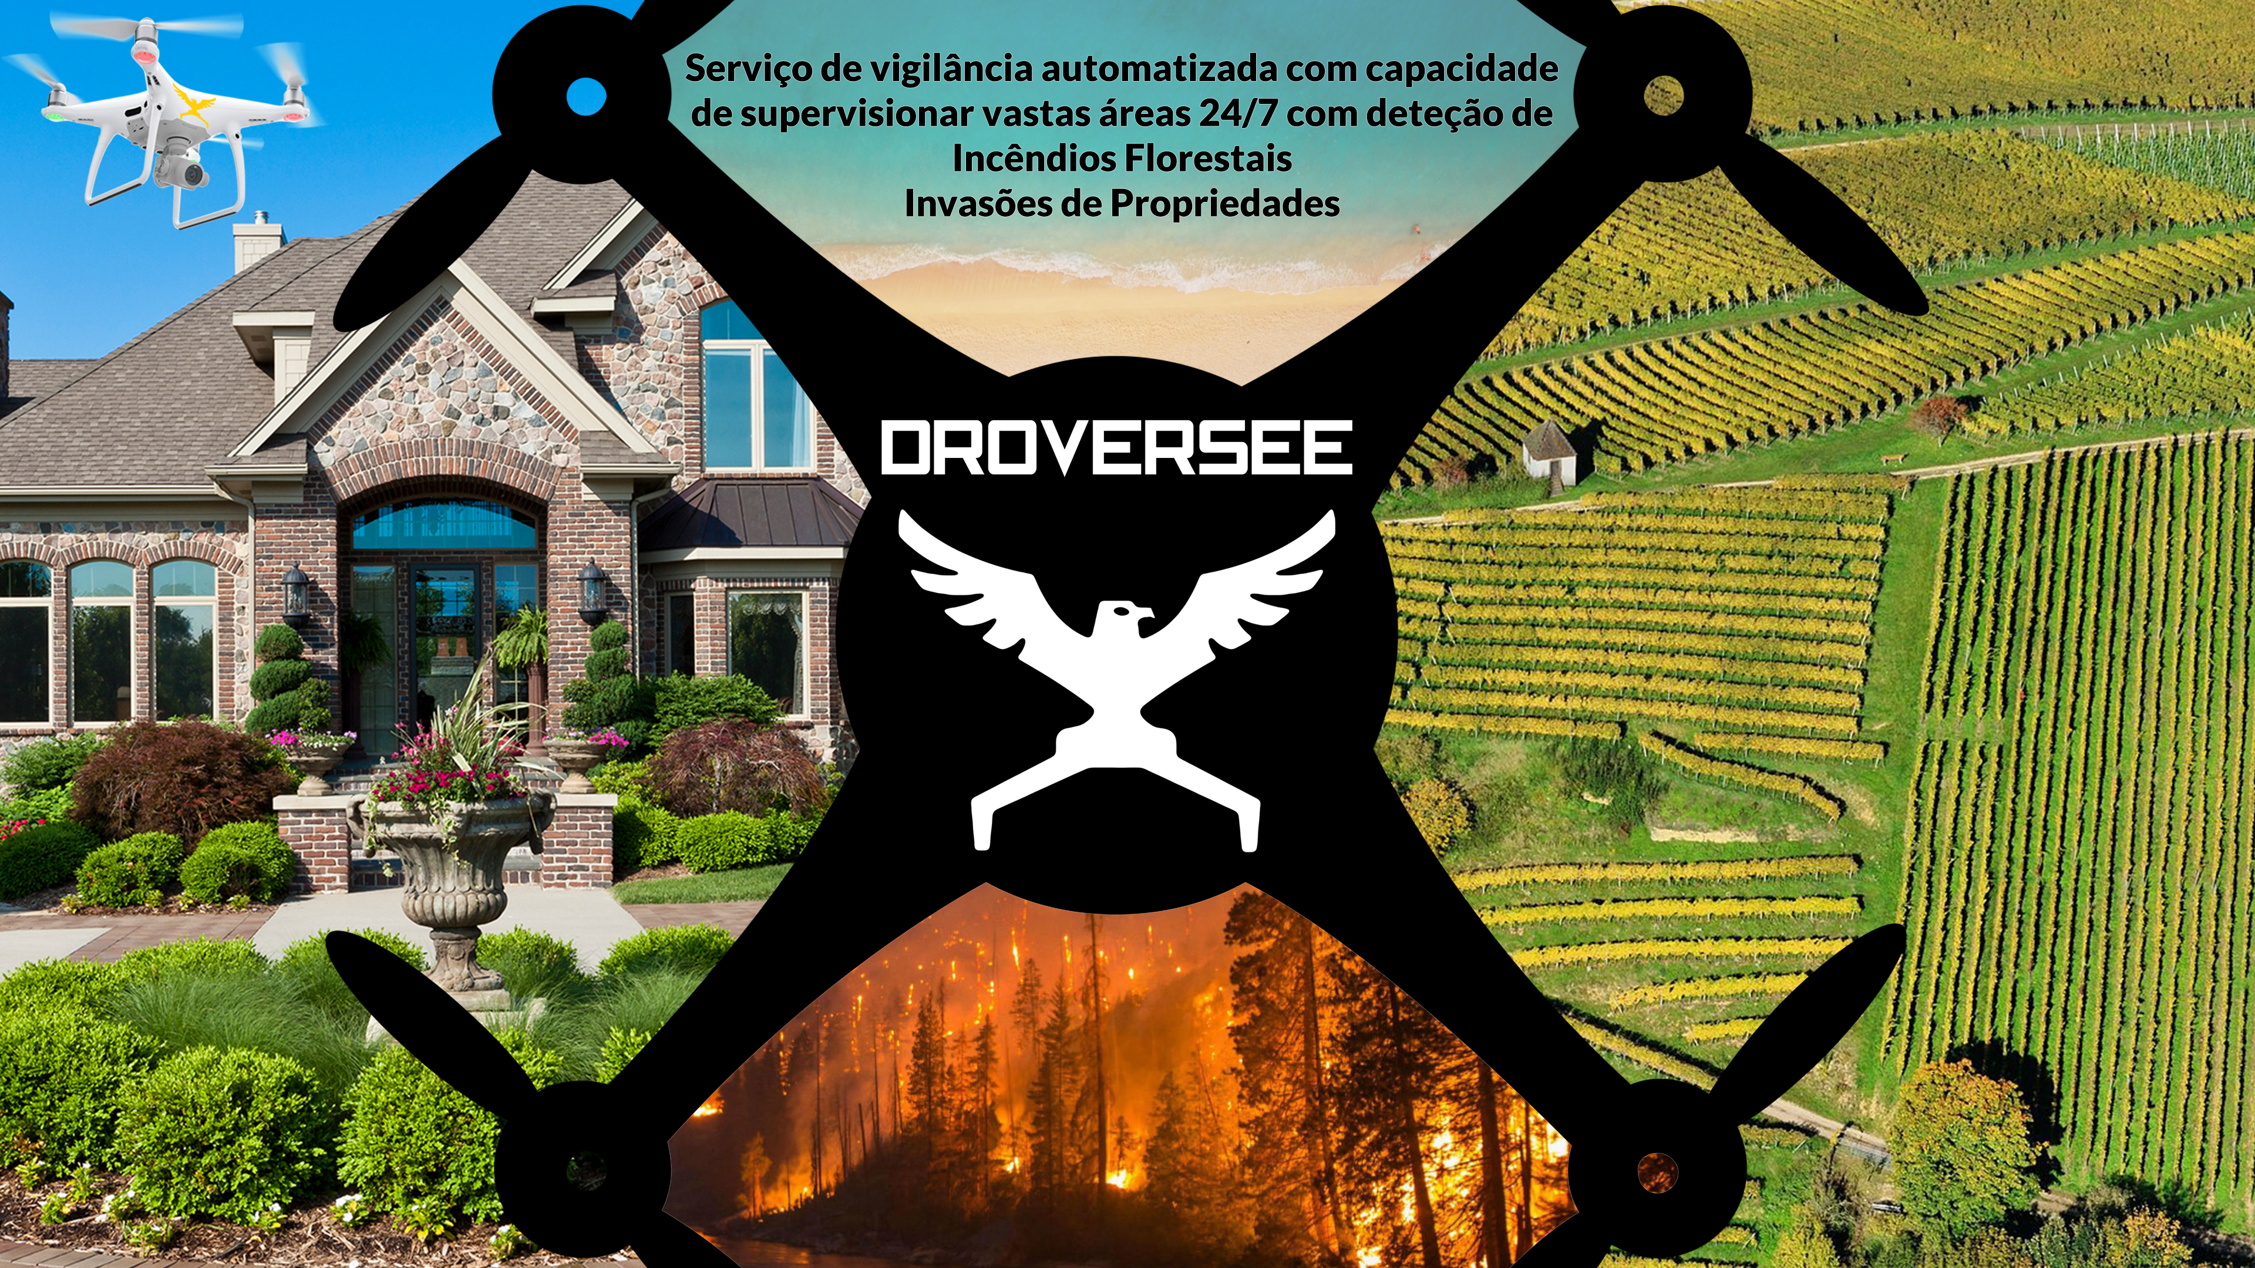
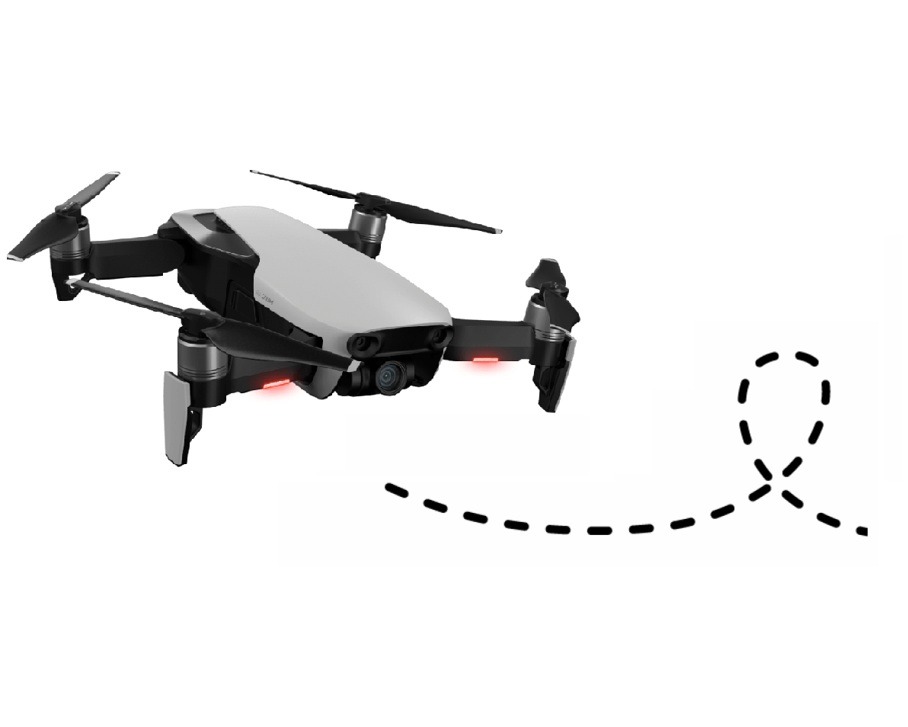
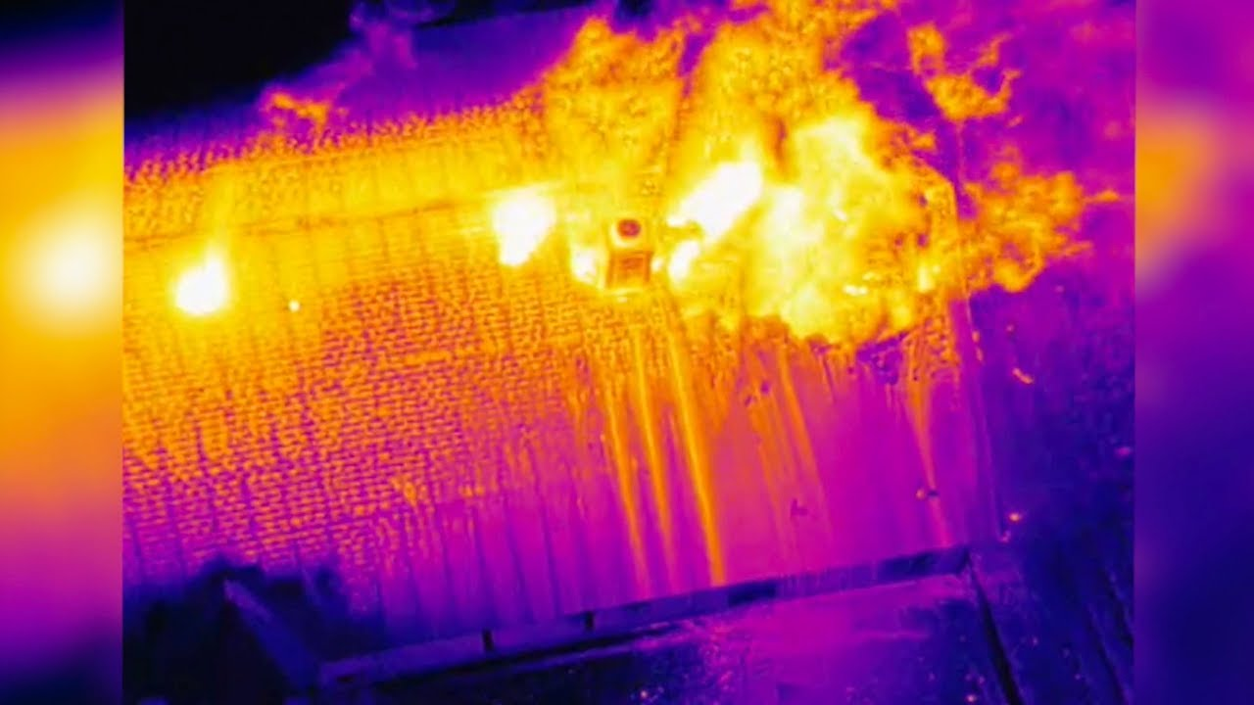
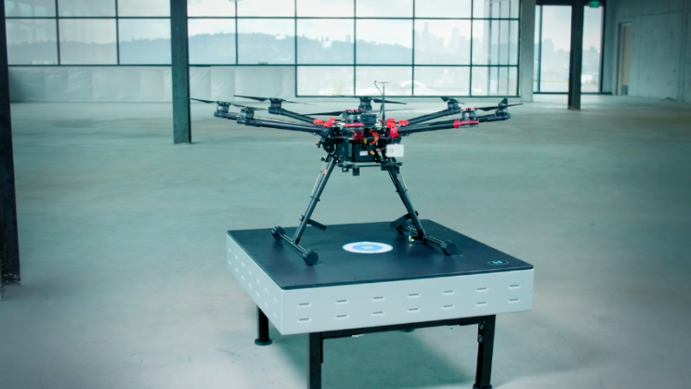
Solução proposta
Controlo Automático, recorrendo a sensores de movimento e inteligência artificial para a idealização de percursos ótimos
Identificação de intrusos ou incêndios e alerta automática utilizando machine learning através de processamento de imagens infravermelhas e sensores de fumo
Plataforma de carregamento automático sem necessidade de qualquer tipo de intervenção humana
Notes:
4

Slide 5
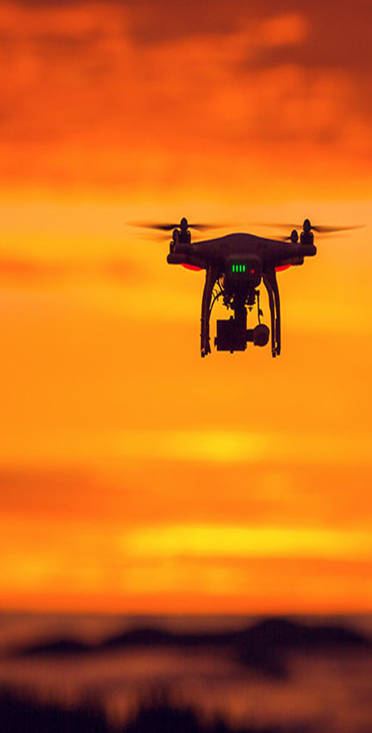

Solução proposta
Exemplo Pacote Básico
4 Drones 24/7h
1 Plataforma de Carregamento
Área Total de Cobertura: 20096 ha
Escolha de pacotes dependendo das necessidades dos clientes (Área de Cobertura)
8 quilómetros
Plataforma Wireless Charger

Slide 6
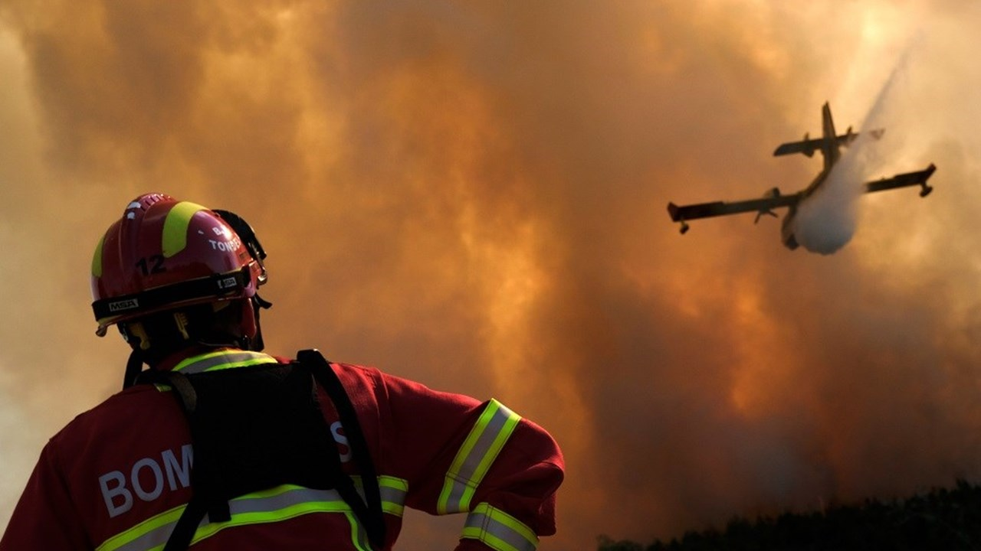



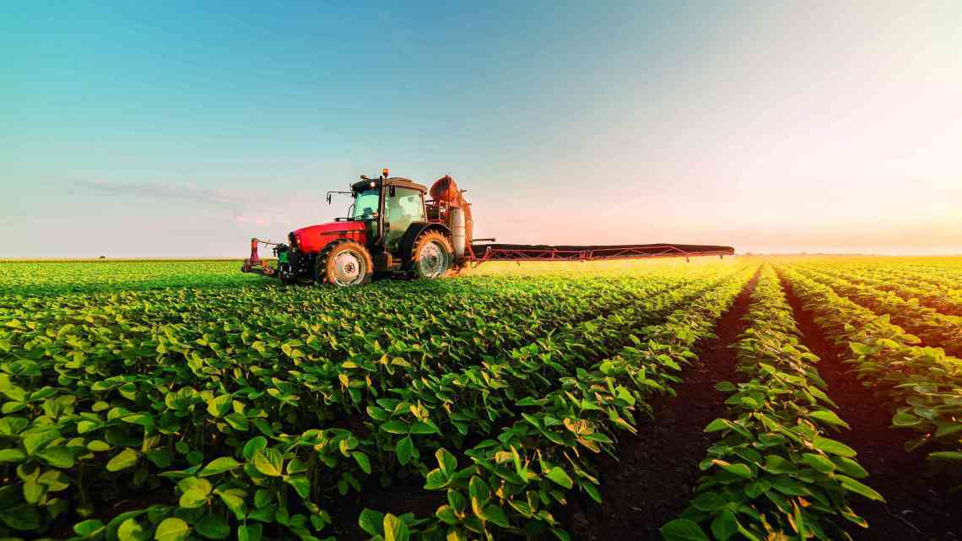
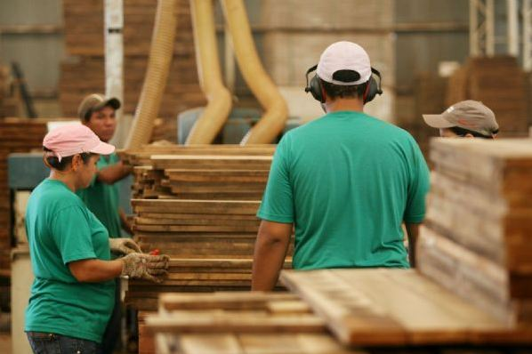
PLANO de Negócio
Clientes
Proteção Civil
Serviço via subscrição mensal
Instalação e Manutenção
Clientes Satisfeitos
Agricultura
Indústria Madeireira
Notes:
6

Slide 7


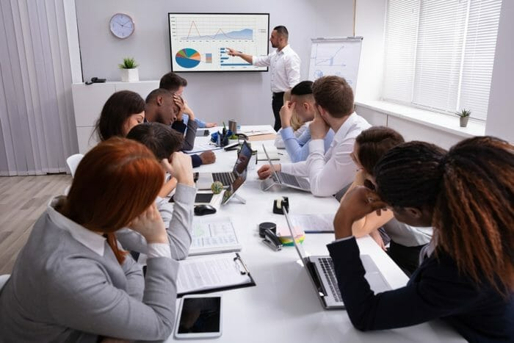


Canais de Distribuição
Website com planos de subscrição
Publicidade em redes sociais
Reuniões com potenciais clientes
Novos Clientes
Notes:
7

Slide 8

PARCEIROS
Fabricantes de Drones
Fabricantes de Sensores
Fabricantes de Câmaras
Notes:
8

Slide 9
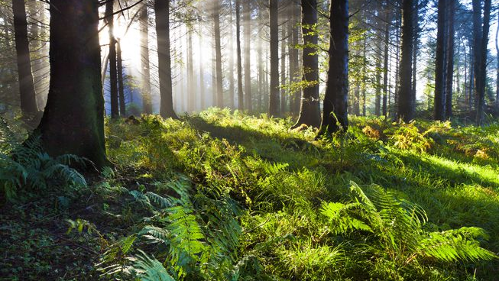
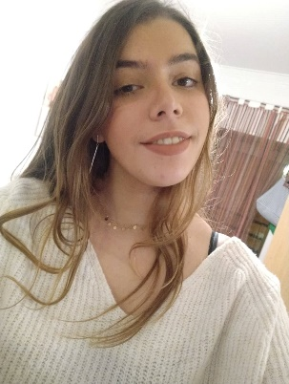
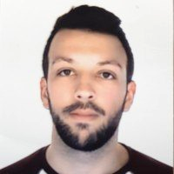
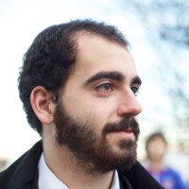
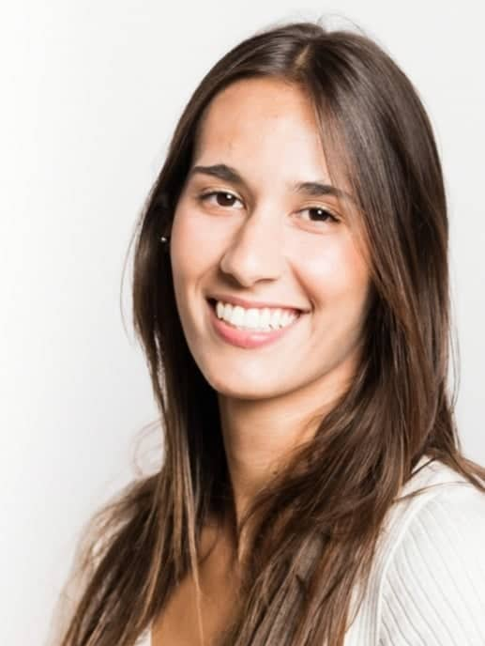
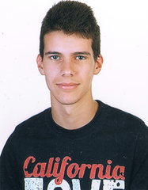
Equipa Droversee
Beatriz Chícharo
(Química Bioorgânica)
César Nero
(Informática)
Henrique Raposo
(Informática)
Raquel Eustáquio
(Química Bioorgânica)
Rúben Ferreira
(Informática)
Contacto: droversee@gmail.com
PRESERVA O QUE É NOSSO

